Slide 1
NFT를 어떻게 쓸 것인가

Slide 2
N
F
T

Slide 3
N
on
F
ungible
T
oken
대체 불가능 토큰

Slide 4

60억 원

Slide 5
소유자 1
소유자 2
소유자 3

Slide 6

경매를 통한 가격 책정
소유자 2

Slide 7
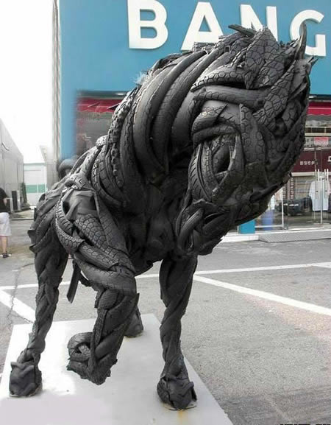
소유
지분
지분
지분
지분
지분

Slide 8
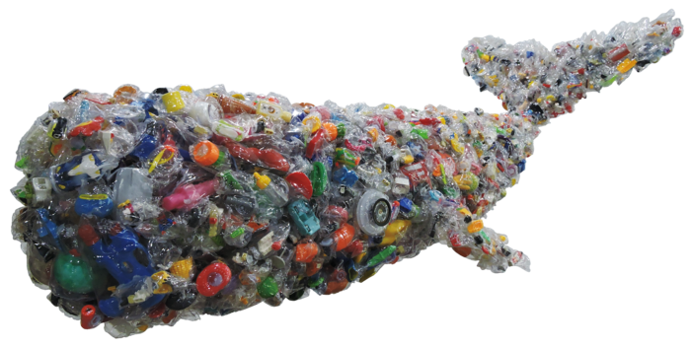


WinWin

Slide 9
Q & A

Slide 10
Q & A

Slide 11
감사합니다

Slide 12
감사합니다

